Slide 1


Mobile/WebService Project
FinalTerm 보고서
제목 : Real-Time Change Detection and Multi-Platform Synchronization Management System Based on YOLOv5 and Django
학번: 2021105558
이름 : WANG XUDONG
Image Processing Lab

Slide 2

목차
요구조건
목적
필요성
기능 계획(신규 또는 추가 기능 중심)
사용자 시나리오(Ui 구성)
기대효과
2

Slide 3
요구조건
1. Edge System(Python 기반, 공통)
1-1. YoloV5 pretrained model 사용
대체 가능 함
1-2. Ms coco 훈련데이터 기준 검출 객체 (Classes) : 80가지 객체 검출 기능
대체 가능 함
1-3. 한 종류의 객체를 동일한 객체로 가능한 Change Detection
1-4. 게시를 위한 HTTP Restfull API 사용(공통)
1-5. 추가기능
2. Service System(Python, Django 기반, Pythonanywhere 클라우드상 서비스 구동, 일부 확장 기능 가능)
2-1. 사용자 보안 기능(보안키를 이용한 로그인, 공통)
2-2. Image Blog 및 관리 기능(공통, 일부 확장 기능 가능)
2-3. 게시를 위한 HTTP Restfull API 제공(공통)
2-4. Image 목록, 획득을 위한 HTTP Restfull API 제공(신규 추가 필요)
2-5. 추가 기능
3. Client System(Android, Native App, 개별 제안)
3.1. Image list view 기능(공통 기능, 개별 제안)
3.2. Image 목록, 획득을 위한 HTTP Restfull API 사용(신규 추가 필요)
3.3. 공통기능 및 추가기능을 활용한 사용자 시나리오 및 UI 제공 (신규 추가 필요)
3-4. 추가 기능
Image Processing Lab

Slide 4


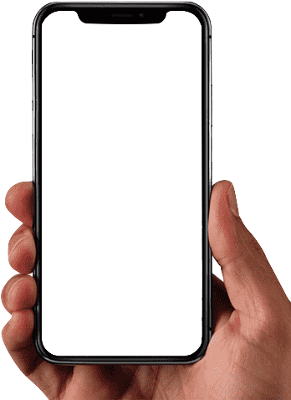



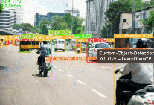

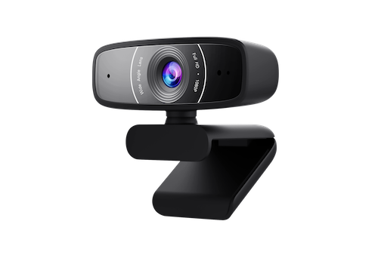







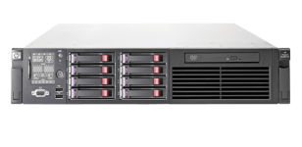
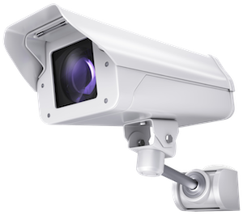

시스템 구성도
시스템 구성도
HTTP/Restful API
PORT:8080
HTTP
Change Detection
PORT:8000
HTTP
Intruder Detection
(Django blog)
REST API
Image blog
USB
RTSP
<EDGE SYSTEM>
<SERVICE SYSTEM>
<CLIENT>
Image Processing Lab

Slide 5

목 적
핵 심 목 표 :
• 실 시 간 변 화 감 지 및 다 중 플 랫 폼 동 기 화 관 리 시 스 템 개 발 .
세 부 목 표 :
• Edge System : YOLOv5 모 델 을 활 용 하 여 실 시 간 객 체 검 출 및 변 화 감 지 를 구 현 하 고 , 검 출 데 이 터 를 업 로 드 .
• Service System : Django를 활 용 하 여 클 라 우 드 기 반 이 미 지 데 이 터 저 장 및 관 리 기 능 을 구 현 하 고 , RESTful API를 통 해 다 중 플 랫 폼 에 접 근 가 능 하 도 록 지 원 .
• Client System : 이 미 지 리 스 트 보 기 및 변 화 감 지 결 과 를 표 시 할 수 있 는 모 바 일 클 라 이 언 트 를 개 발 하 며 , 사 용 자 친 화 적 인 터 페 이스 제 공 .
최 종 목 표 :
• 엣 지 디 바 이 스 부 터 클 라 우 드 서 비스 , 사 용 자 단 말 기 까 지 연 결 되 는 통 합 적 이고 스 마 트 한 보 안 솔 루 션 제 공 .
Image Processing Lab

Slide 6
필요성
실시간성 요구:
• 스마트 보안, 물류 관리 등에서 객체 변화의 빠르고 정확한 감지가 필수적이며, 기존 시스템은 실시간 대응에 한계가 있다.
• 엣지 디바이스를 활용해 데이터 처리 속도를 높이고 실시간 데이터 업로드를 통해 안정적인 관리가 필요하다.
❖
다중 플랫폼 협업 요구:
• 모바일과 웹 플랫폼에서 데이터를 동기화하고 일관성 있게 관리하는 중앙 집중화 시스템이 필요하다.
• 플랫폼 간 데이터 협업은 물류, 스마트 홈 등 다양한 산업의 효율성과 확장성을 높이는 핵심 요소다.
❖
사용자 경험 최적화:
직관적이고 간단한 UI와 실시간 알림 기능은 사용자의 만족도를 높이는 데 필수적이다.
빠른 응답 속도와 데이터 시각화를 통해 사용자 편의성을 극대화할 수 있다.
Image Processing Lab

Slide 7
기능 - 조건대비표
시스템 구분 | 세부기능 | 구현 여부 | 대체 여부 | 소스 파일명 (함수 또는 class명)
1. Edge System(Python 기반, 공통) | 1-1. YoloV5 pretrained model 사용(대체 가능) | O/X | O/X | detect.py，detect1.py
 | 1-2. Ms coco 훈련데이터 기준 검출 객체 (Classes) : 80가지 객체 검출 기능(대체 가능 함) | O |  | /Users/yuxinyue/Desktop/ROOT/Edge_System/yolov5/data
 | 1-3. 한 종류의 객체를 동일한 객체로 가능한 Change Detection(대체 가능 함) | O |  | data_processing.py, change_detection.py
 | 1-4. 게시를 위한 HTTP Restfull API 사용(공통) | O |  | data_processing.py, change_detection.py
 | 1-5. 기타 추가기능 (더 있을 경우 아래 표 추가) | O |  | api_server.py,data_processing.py, change_detection.py
2. Service System(Python, Django 기반, Pythonanywhere 클라우드상 서비스 구동, 일부 확장 기능 가능) | 2-1. 사용자 보안 기능(보안키를 이용한 로그인, 공통) | O |  | views.py urls.py
 | 2-2. Image Blog 및 관리 기능(공통, 일부 확장 기능 가능) | O |  | views.py, serializers.py, models.py
 | 2-3. 게시를 위한 HTTP Restfull API 제공(공통) | O |  | api_views.py, urls.py
 | 2-4. Image 목록, 획득을 위한 HTTP Restfull API 제공(신규 추가 필요) | O |  | api_views.py, serializers.py
 | 2-5. 기타 추가 기능 (더 있을 경우 아래 표 추가) | X
3. Client System(Android, Native App, 개별 제안) | 3.1. Image list view 기능(공통 기능, 개별 제안) | O |  | MainActivity.java
 | 3.2. Image 목록, 획득을 위한 HTTP Restfull API 사용(신규 추가 필요) | O |  | MainActivity.java, ImageAdapter.java
 | 3.3. 공통기능 및 추가기능을 활용한 사용자 시나리오 및 UI 제공 (신규 추가 필요) | O |  | MainActivity.java, activity_main.xml, item_image.xml
 | 3-4. 추가 기능 | O |  | MainActivity.java
Image Processing Lab

Slide 8
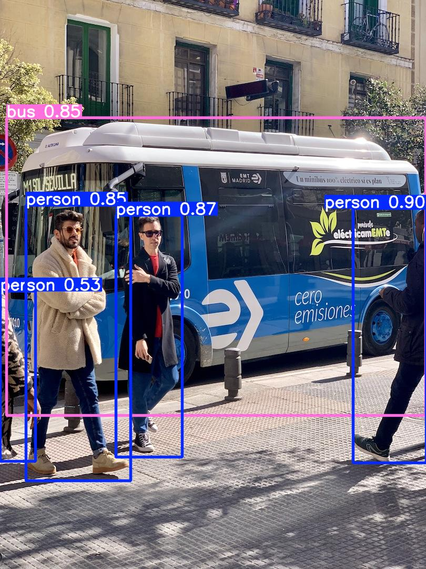
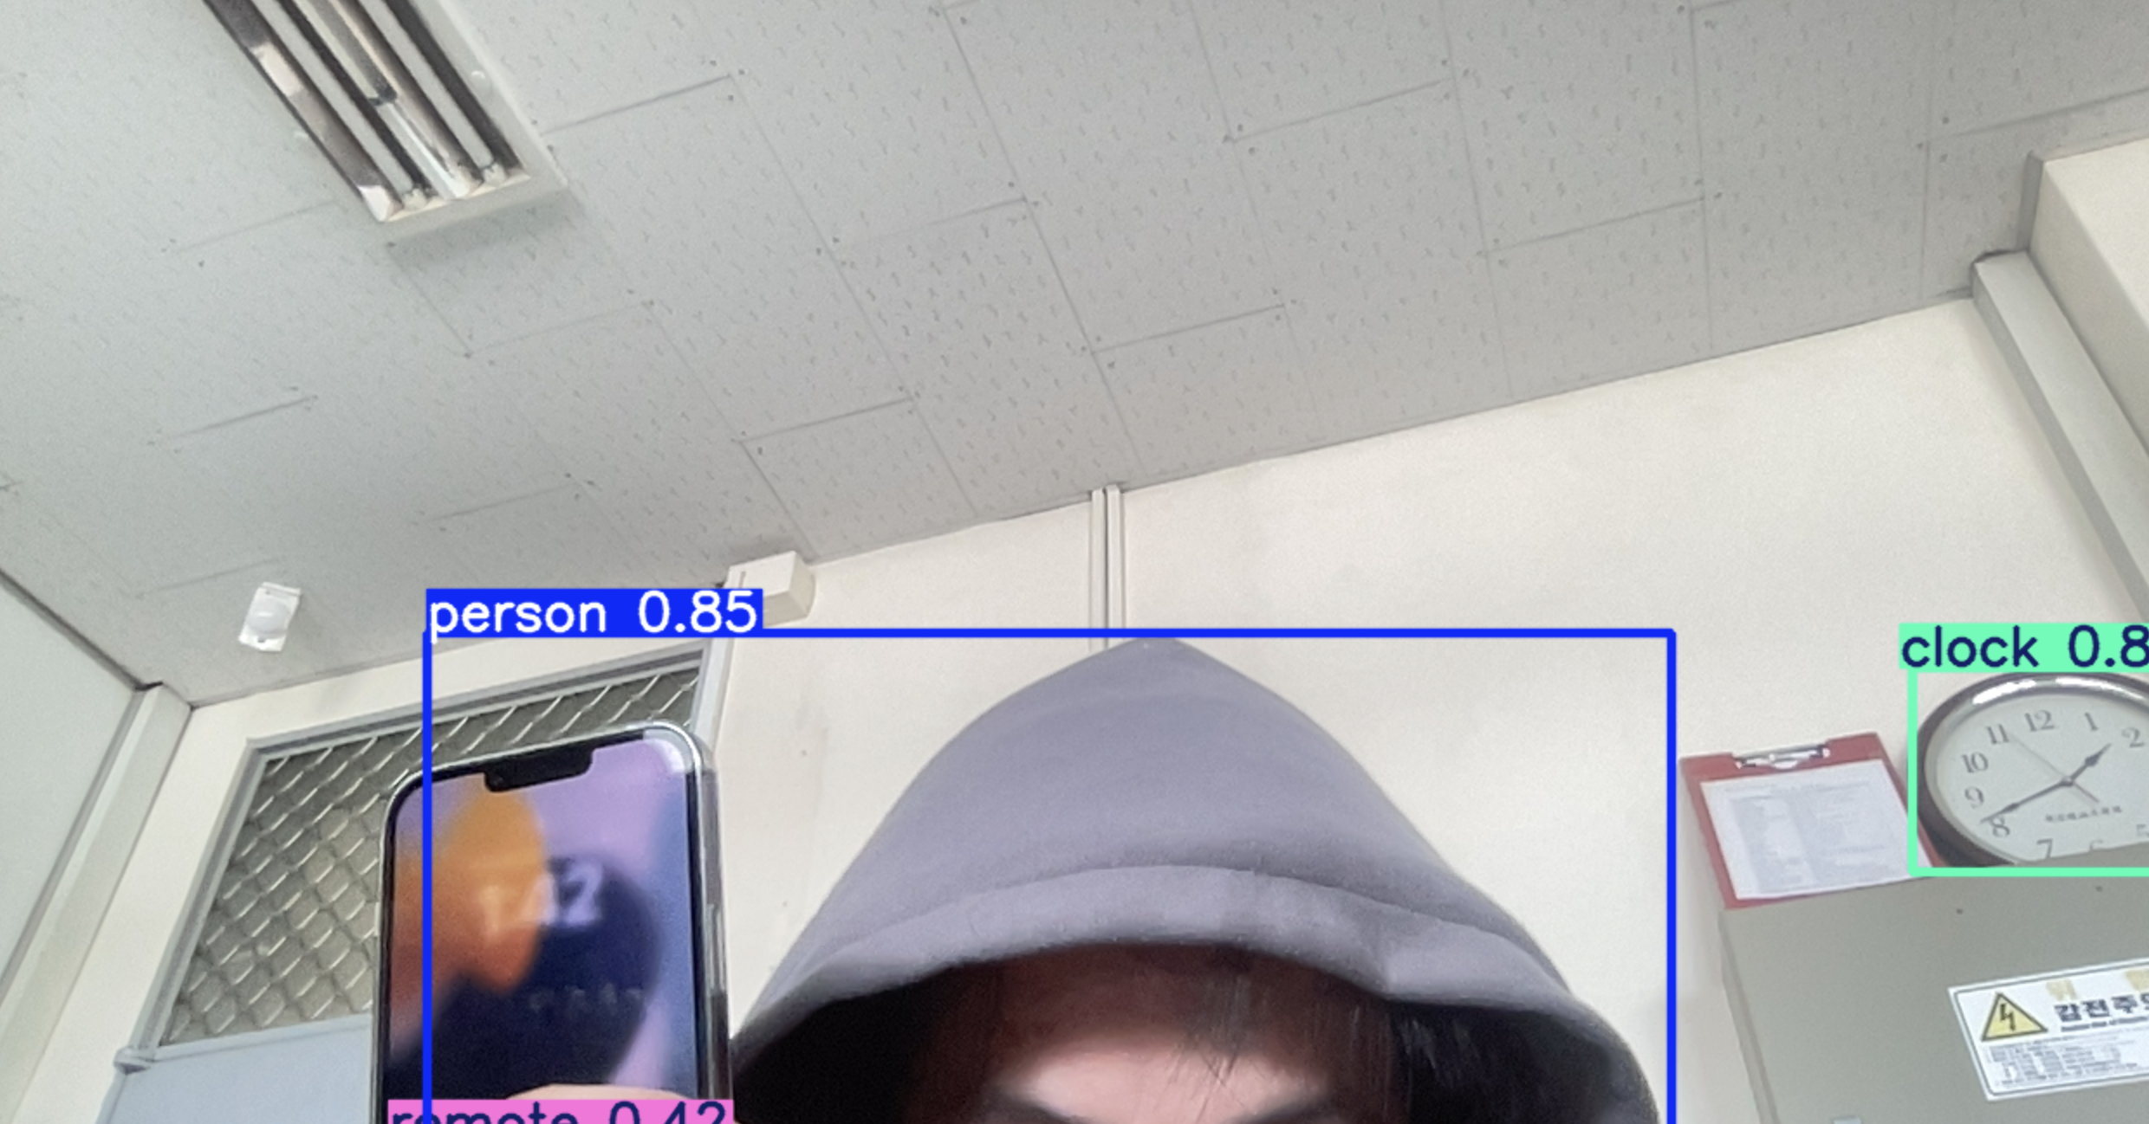
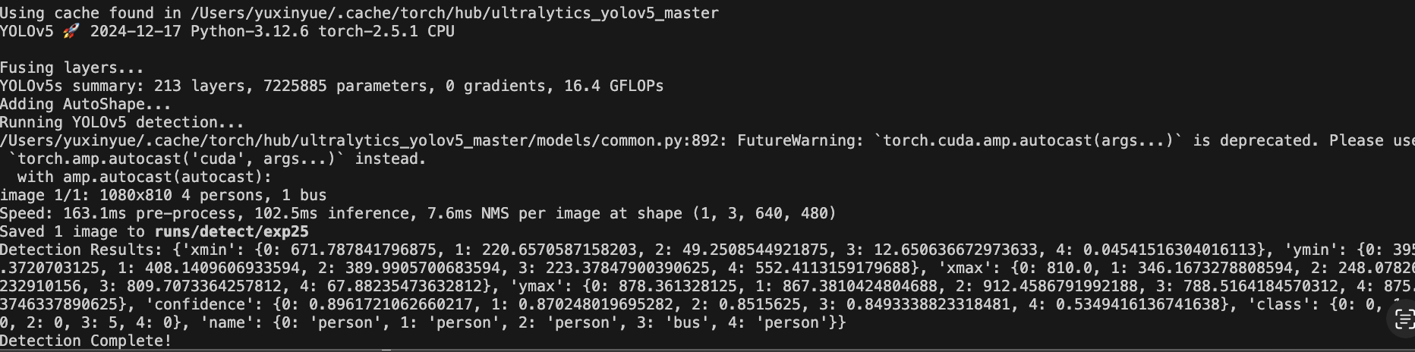
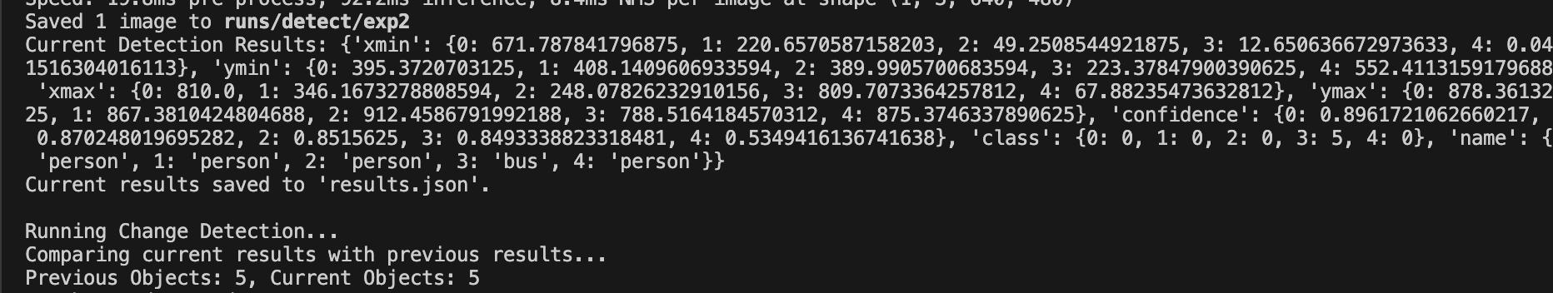
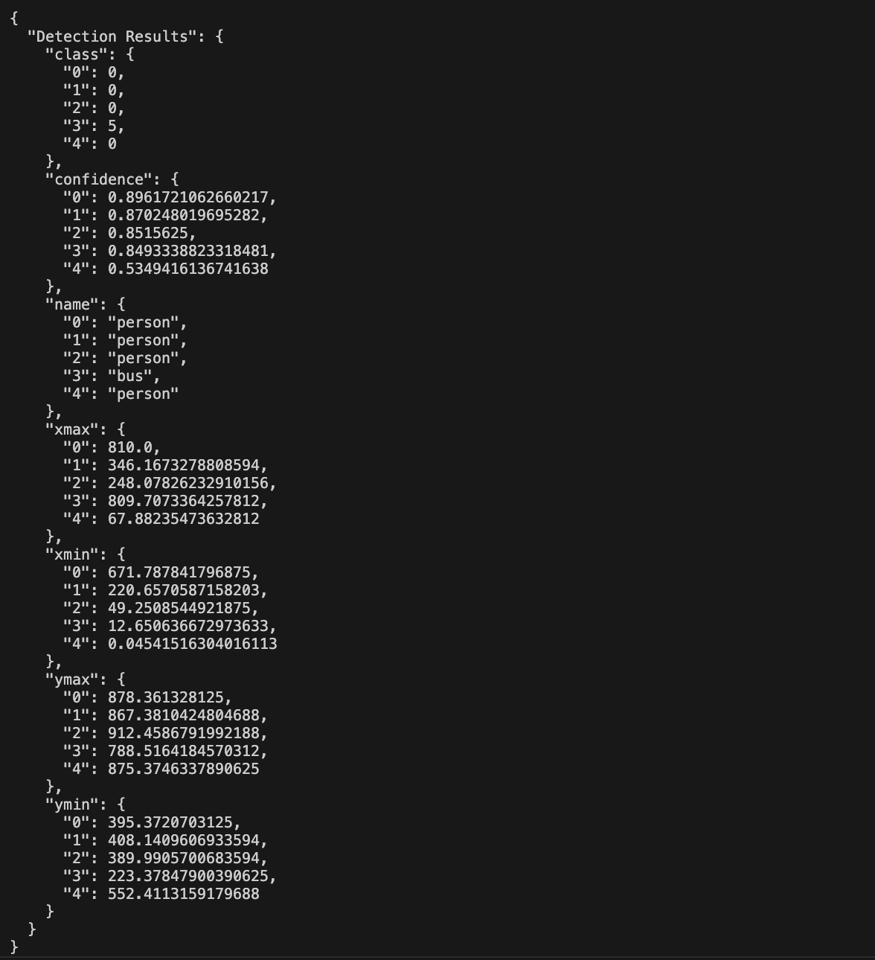
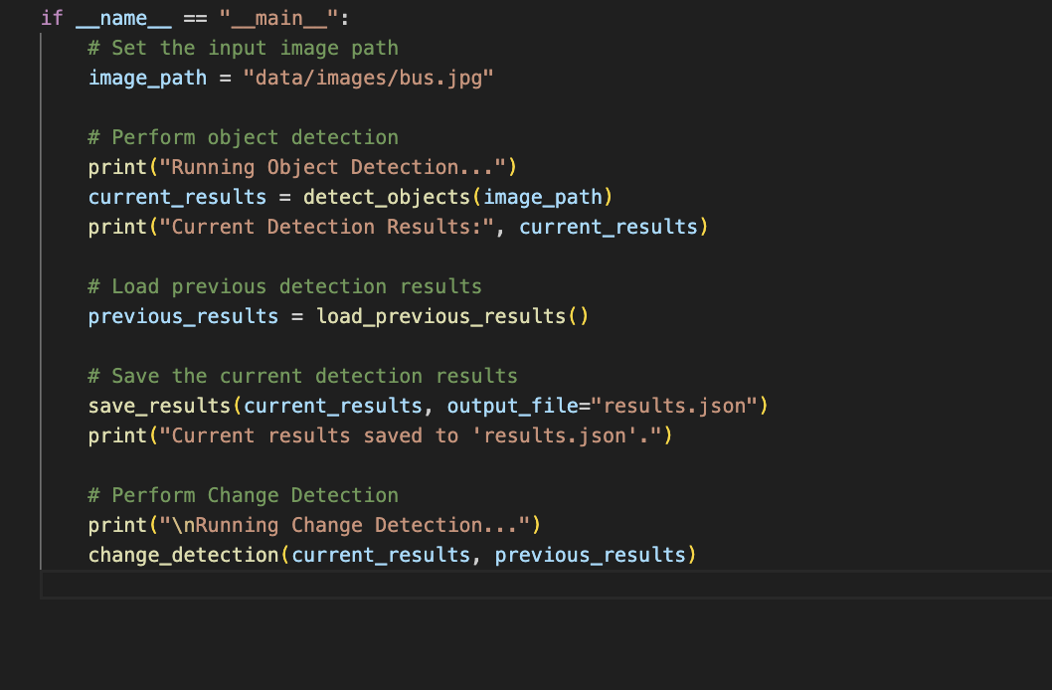
기능 - 1. Edge System(Python 기반, 공통)
1-1. YoloV5 pretrained model 사용 (대체 가능 함)
YOLOv5 모델을 사용YOLOv5 모델을 사용하여 실시간 영상 스트림에서 객체를 탐지하며, 화면의 파란색 상자가 'person'과 'clock'과 같은 탐지된 객체를 표시합니다.
하여 실시간 영상 스트림에서 객체를 탐지하며, 화면의 파란색 상자가 'person'과 'clock'과 같은 탐지된 객체를 표시합니다.
1-2. Ms coco 훈련데이터 기준 검출 객체 (Classes) : 80가지 객체 검출 기능(대체 가능 함)
YOLOv5 모델을 사용하여 실시간 영상 스트림에서 객체를 탐지하며, 화면의 파란색 상자가 'person'과 'clock'과 같은 탐지된 객체를 표시함.
MS COCO 데이터셋으로 학습된 YOLOv5 모델을 통해 80가지 다양한 객체를 탐지할 수 있으며, 이미지 내 여러 객체를 정확히 인식함.
1-3. 한 종류의 객체를 동일한 객체로 가능한 Change Detection (대체 가능 함)
1-4. 게시를 위한 HTTP Restfull API 사용(공통)
HTTP Restful API를 사용하여 탐지된 결과를 서버에 전송하고, JSON 형식의 응답 데이터를 통해 결과를 확인
변화 감지 기능을 구현하여 입력된 이미지와 기존 데이터 간 동일한 종류의 객체를 비교하고 변화 여부를 감지

Slide 9
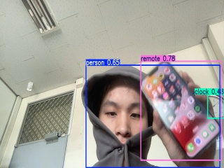
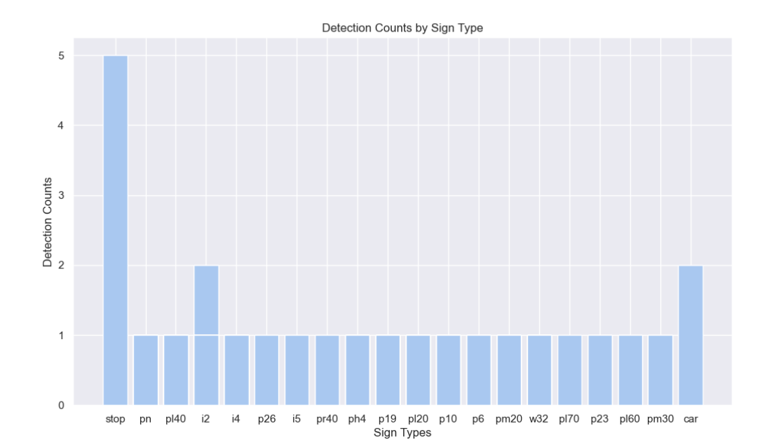
기능 - 1. Edge System(Python 기반, 공통)
1-5. 기타 추가기능
변화 감지 알림 기능
smtplib 모듈을 사용하여 이메일 알림 전송
logging 모듈을 사용하여 검출 결과 로그 기록
1-6. 기타 추가기능
데이터 시각화 기능
matplotlib 또는 seaborn 라이브러리를 사용하여 변화 감지 결과 시각화
데이터 통계를 통해 그래프 및 차트 생성

Slide 10
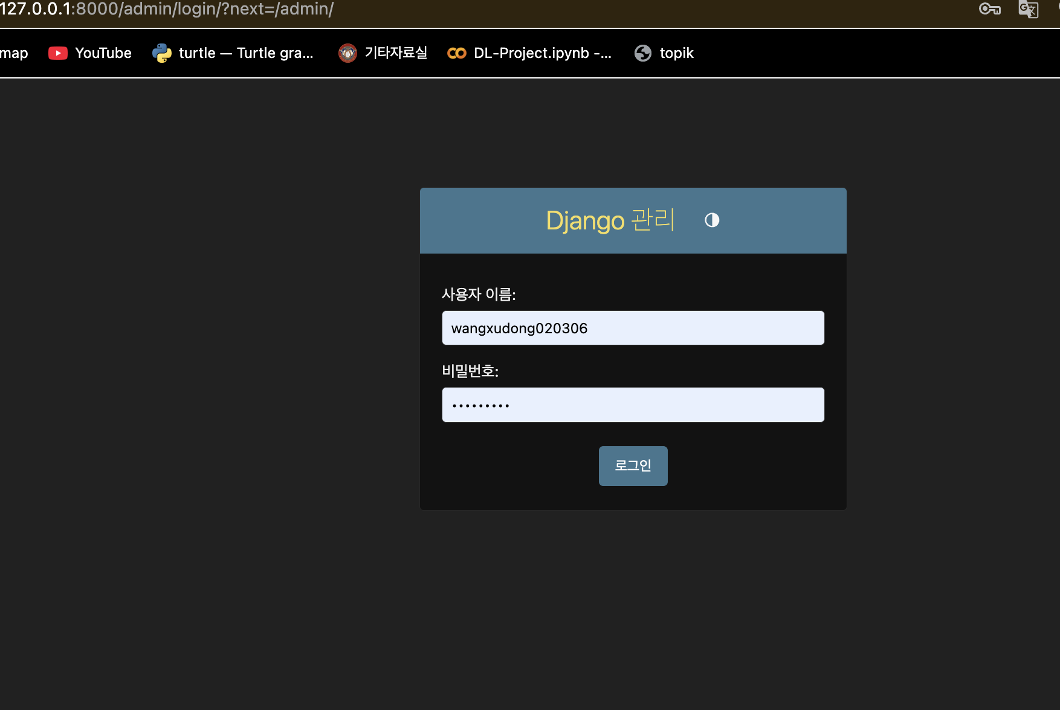
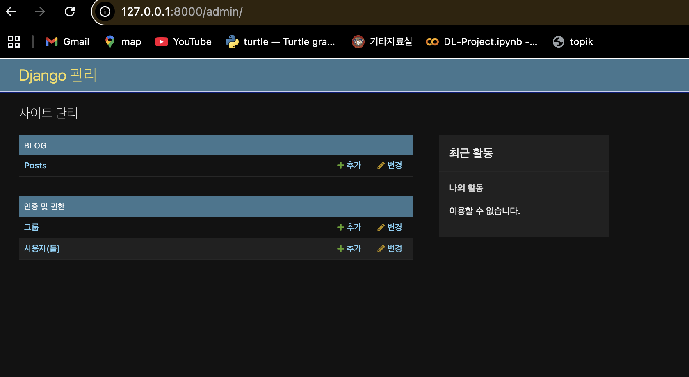
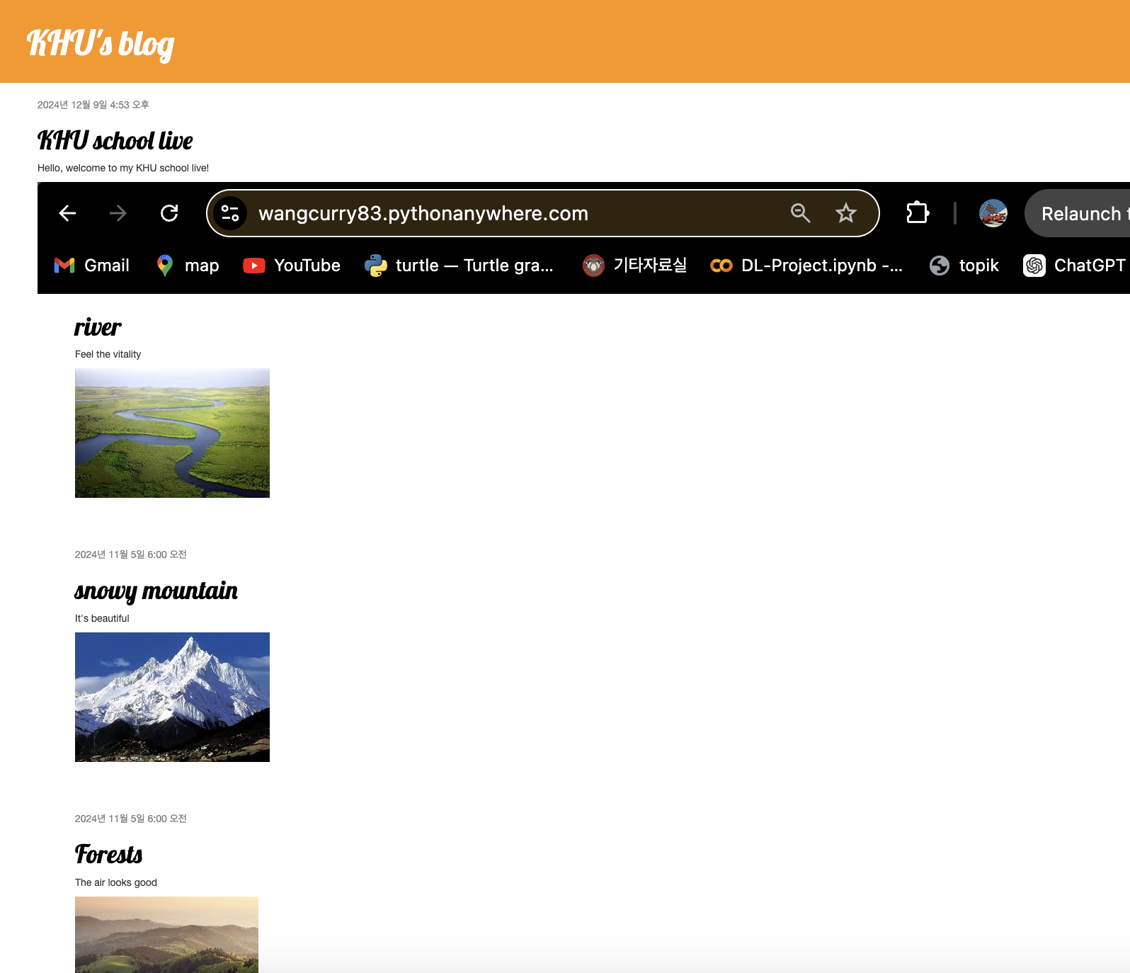
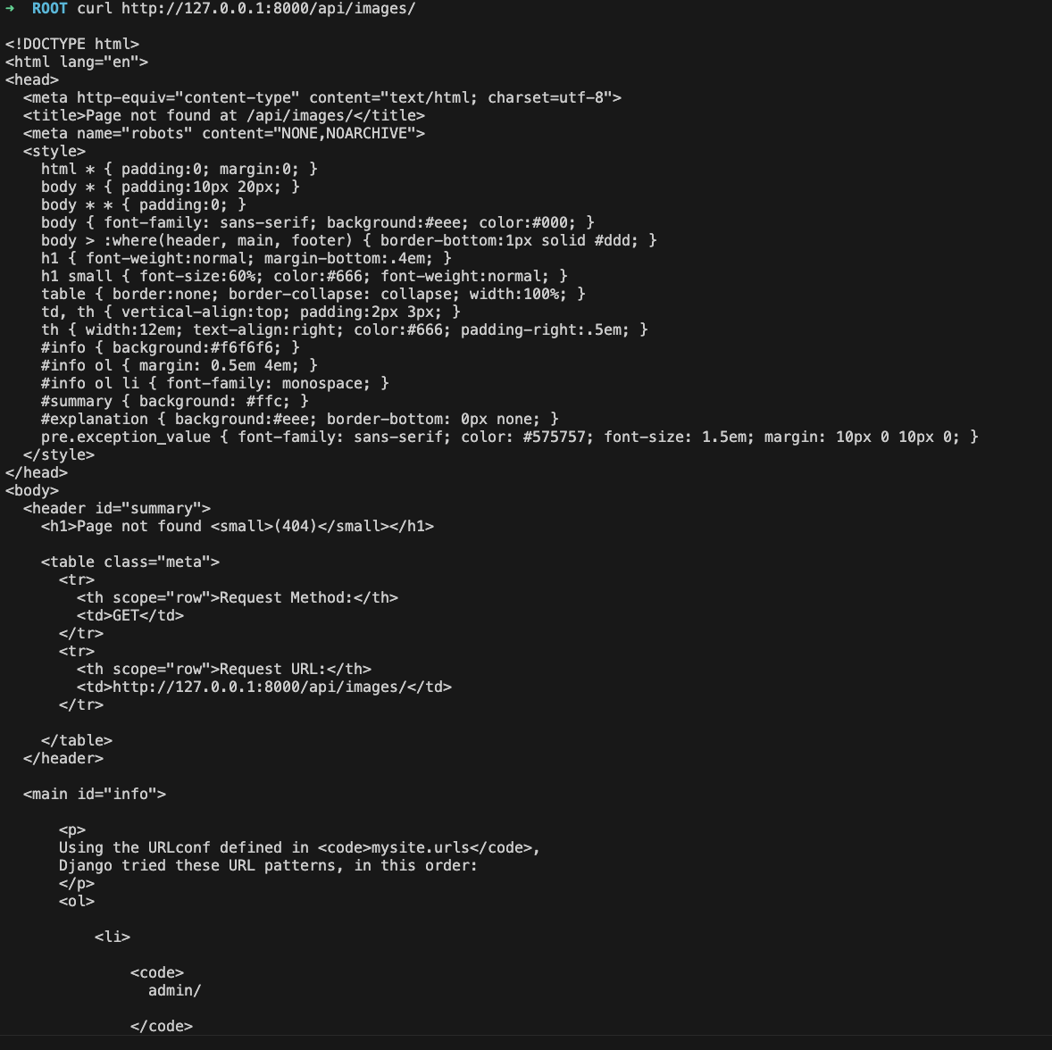
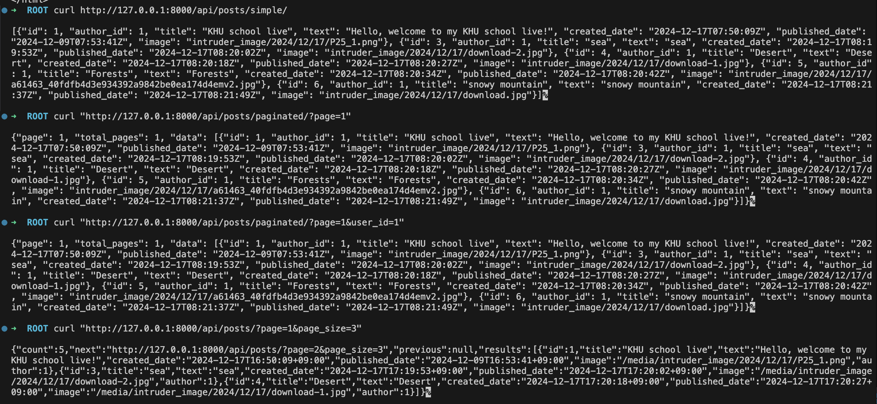
기능 - 2. Service System(Python, Django 기반)
2-1. 사용자 보안 기능(보안키를 이용한 로그인, 공통)
2-2. Image Blog 및 관리 기능(공통, 일부 확장 기능 가능)
사용자 보안을 위해 로그인 시 보안키를 활용하여 접근을 제한하고 관리. (스크린샷: Django 로그인 화면)
이미지 블로그와 관련된 데이터를 관리하고 사용자 접근을 효율적으로 처리. (스크린샷: Django Admin 관리 화면)
2-3. 게시를 위한 HTTP Restfull API 제공(공통)
2-4. Image 목록, 획득을 위한 HTTP Restfull API 제공(신규 추가 필요)
HTTP Restful API를 통해 이미지 게시 및 관련 데이터를 처리하고, 사용자에게 게시된 콘텐츠를 제공할 수 있다. (스크린샷: 게시된 이미지 리스트 및 API 호출 결과)
이미지 데이터 목록을 획득하고 관리하기 위해 HTTP Restful API를 구현하며, API 호출 시 JSON 형식으로 데이터를 반환. (스크린샷: API 응답 결과)

Slide 11
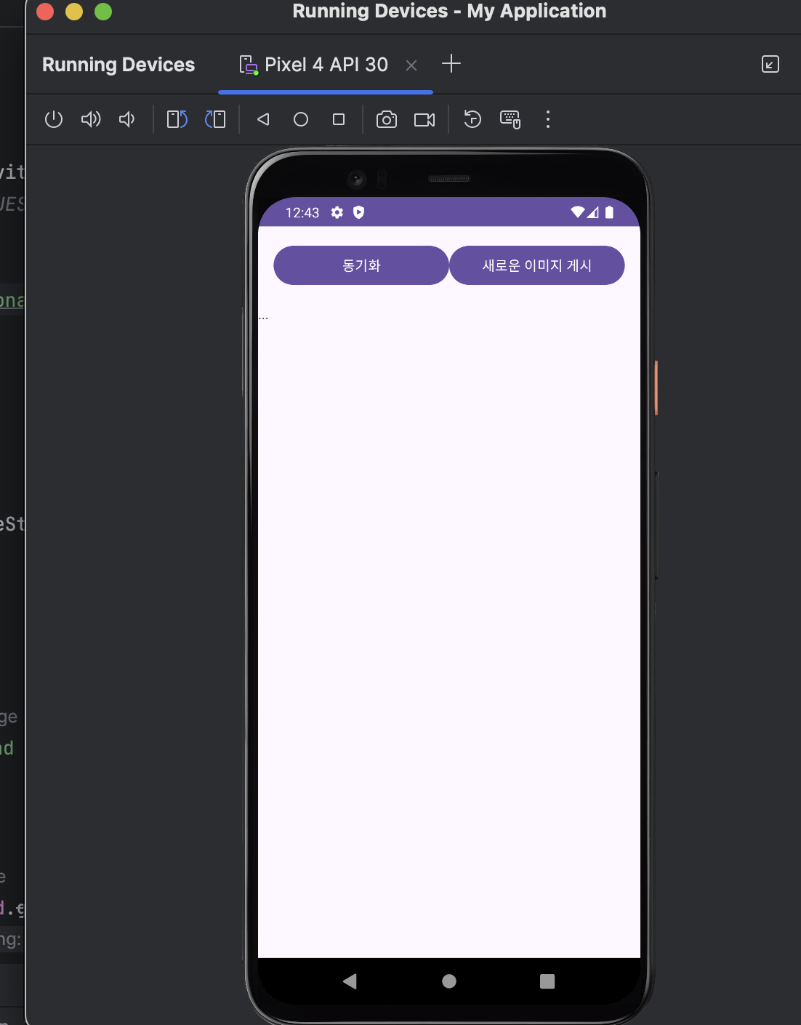
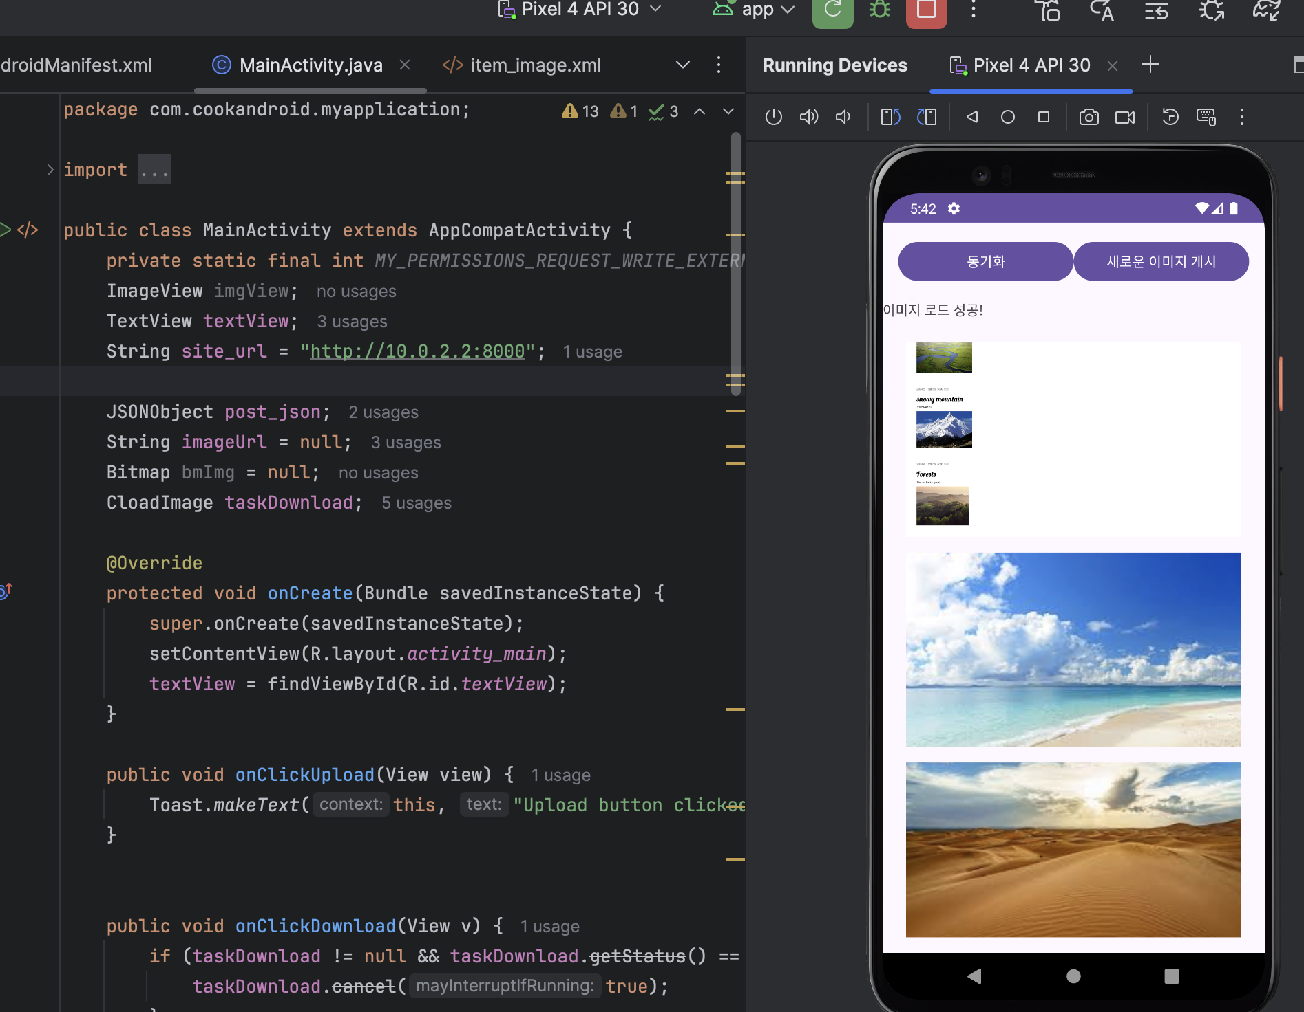
기능 - 2. Service System(Python, Django 기반)
2-5. 기타 추가기능
2-6. 기타 추가기능
사용자 인터페이스(UI)를 개선하고 추가 기능을 테스트하기 위해 구현된 화면입니다. 이를 통해 다양한 기능을 확장하고 사용성을 높일 수 있습니다.
(스크린샷: 사용자 UI 테스트 화면)
서버와 통신하여 이미지를 불러오는 기능이 추가되었습니다. Java 코드 기반으로 HTTP 요청을 처리하고 데이터를 UI에 동적으로 표시합니다.
(스크린샷: 코드 예시 및 이미지 로딩 화면)

Slide 12
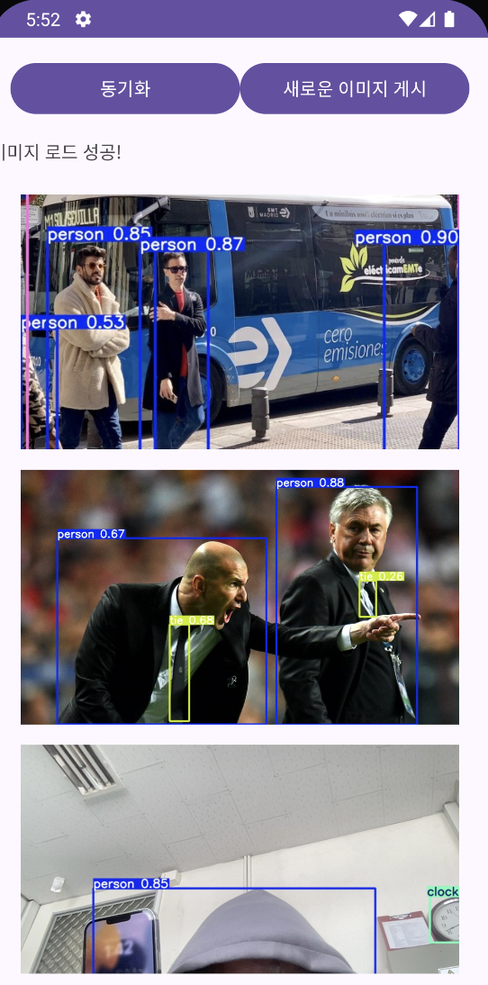
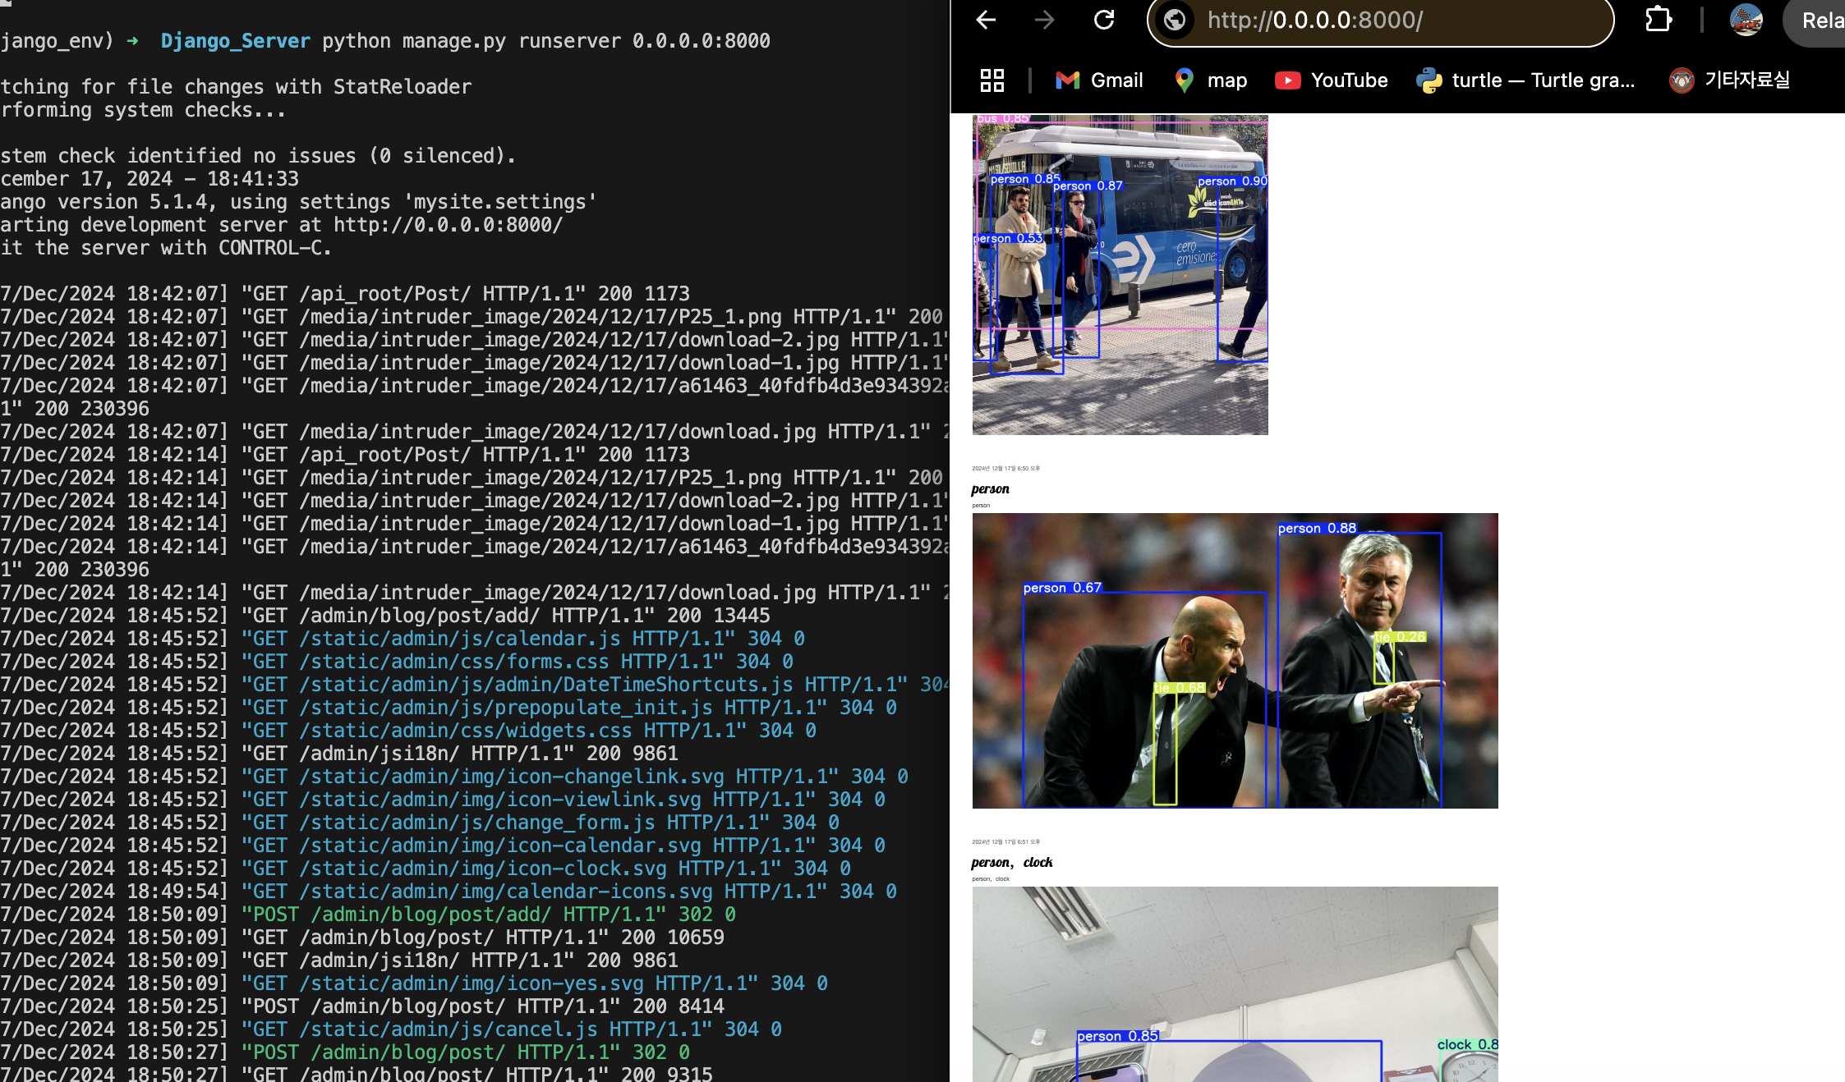
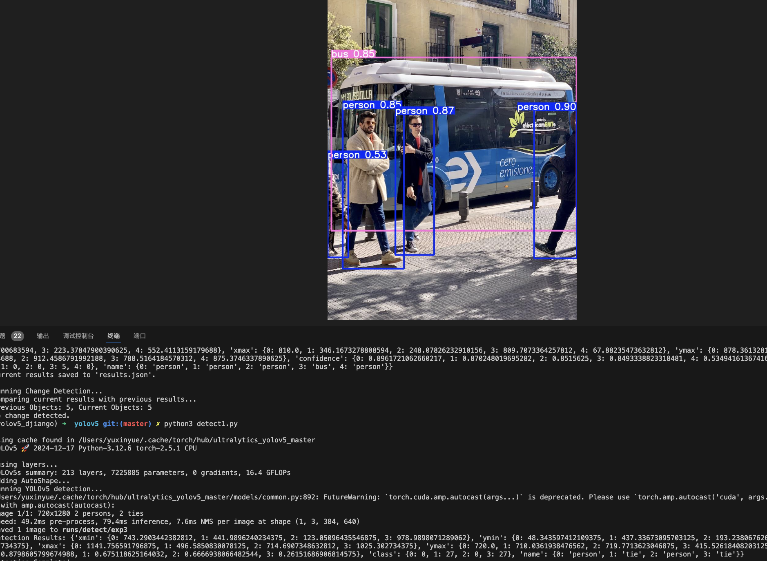
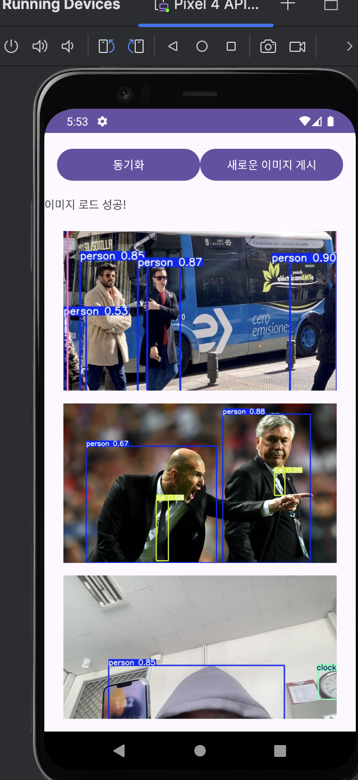
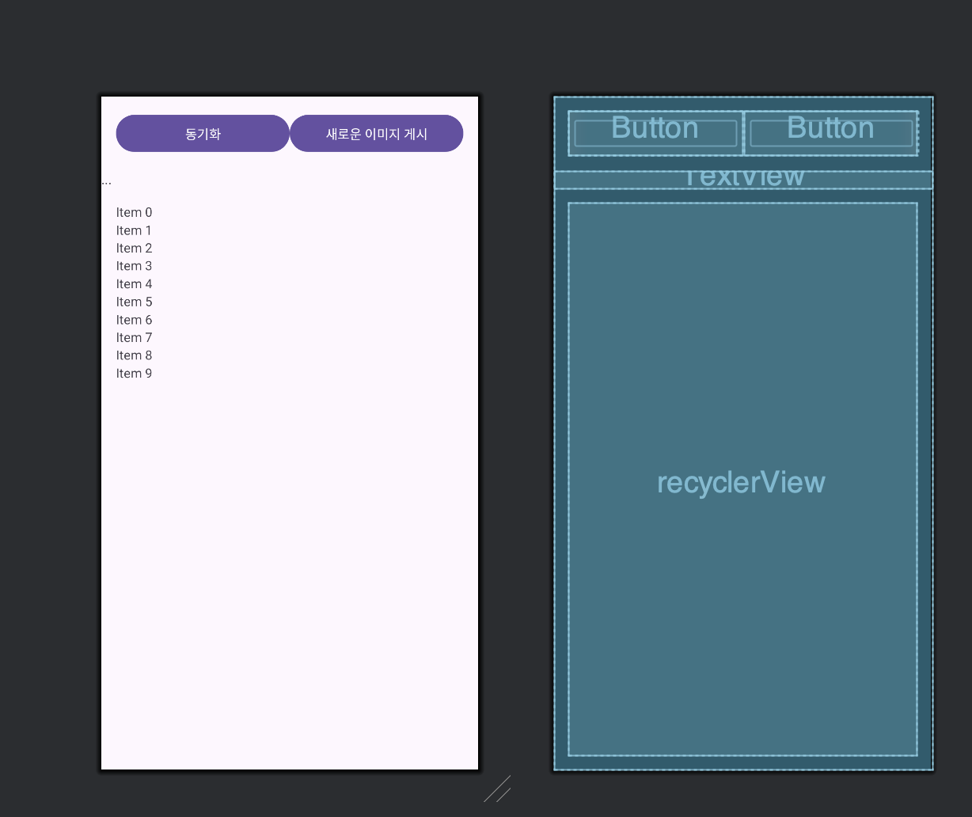
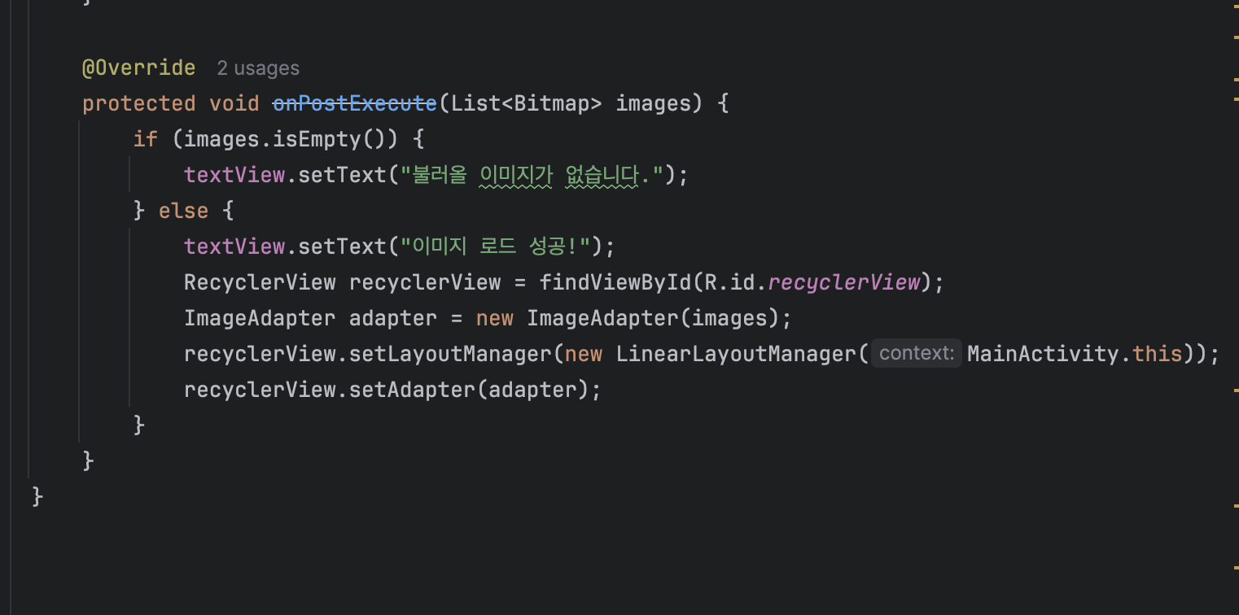
기능 - 3. Client System(Android, Java기반, 개별 제안)
3.1. Image list view 기능(공통 기능, 개별 제안)
3.2. Image 목록, 획득을 위한 HTTP Restfull API 사용(신규 추가 필요)
이미지 리스트를 사용자 화면에 표시하는 기능. 다양한 플랫폼에서 호환되며 제한된 형태로 기능을 제공. (스크린샷: 이미지 리스트 UI)
서버와 통신하여 이미지 목록을 가져오고 표시. API 호출을 통해 JSON 형식 데이터를 처리. (스크린샷: API 응답 및 이미지 리스트 출력)
3.3. 공통기능 및 추가기능을 활용한 사용자 시나리오 및 UI 제공 (신규 추가 필요)
3-4. 기타 추가 기능
RecyclerView 및 어댑터를 활용한 추가 기능을 구현. 이미지 데이터를 동적으로 로드하고 표시하는 기능이 포함됨. (스크린샷: Java 코드 예시)
공통기능을 활용하여 확장된 사용자 UI를 제공하고, 사용자 경험을 향상시킨다. (스크린샷: 사용자 시나리오 UI 예시)

Slide 13

기 능
Edge System
Edge System - 변 화 감 지 알 고 리 강 화
변 화 감 지 알 고 리 강 화 :
YOLOv5와 OpenCV를 결 합 하 여 객 체 변 화 탐 지 의 정 확 도 와 속 도 를 개 선 .
특 정 영 역 에 서 의 세 부 변 화 탐 지 (예 : 사 람 의 움 직 임 , 차 량 의 위 치 변 경 ).
적 용 시 나 리 오 :
엣 지 시 스 템 이 감 지 한 이 벤 트 가 실 시 간 으 로 서 버 에 연 결 .
예 : 주 차 장 에 서 무 단 침 입 을 탐 지 하 여 즉 시 경 고 .
시 각 화 요 소 :
YOLOv5 탐 지 전 /후 결 과 화 면 .
변 화 감 지 전 과 후 의 데 이 터 비 교 예 시 .

Slide 14
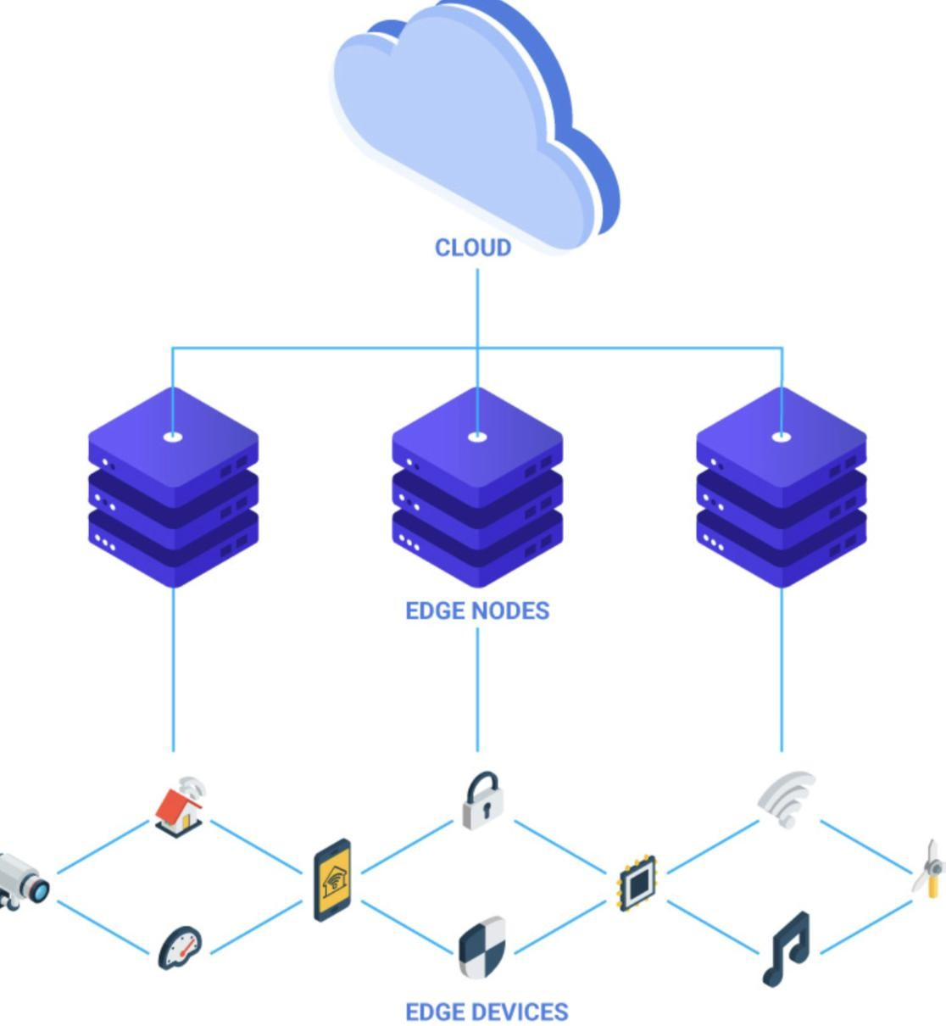
기 능
Server System
Server System- 데 이 터 처 리 및 분 류
데 이 터 우 선 순 위 설 정 :
-객 체 유 형 과 중 요 도 (예 : 사 람 , 차 량 , 위 험 객 체 등 )에 따 라 우 선 순 위 설 정 .
-중 요 데 이 터 는 실 시 간 처 리 , 비 중 요 데 이 터 는 배 치 처 리 로 효 율 화 .
데 이 터 처 리 과 정 :
-서 버 는 에 지 시 스 템 으 로 부 터 데 이 터 를 수 신 .
-데 이 터 를 카 테 고 리 화 하 여 분 석 과 저 장 에 활 용 .
시 각 화 요 소 :
-데 이 터 우 선 순 위 별 큐 (Queue) 처 리 흐 름 도 .
-중 요 객 체 (사 람 , 차 량 )와 일 반 객 체 의 처 리 비 교 그 래 프 .
Image Processing Lab

Slide 15
기 능
Server System
Server System - 데 이 터 시 각 화 및 백 업 관 리
데 이 터 시 각 화 API 제 공 :
-클 라 이 언 트 에 서 요 청 한 데 이 터 를 그 래 프 , 차 트 , 또 는 맵 형 태 로 반 환 .
-사 용 자 가 변 화 데 이 터 를 직 관 적 으 로 이 해 할 수 있 도 록 시 각 화 지 원 .
백 업 및 이 력 관 리 :
-감 지 데 이 터 를 자 동 백 업 하 여 데 이 터 손 실 방 지 .
-과 거 데 이 터 를 검 색 할 수 있 는 이 력 관 리 기 능 제 공 .
시 각 화 요 소 :
-감 지 된 데 이 터 가 시 각 화 된 그 래 프 예 시 .
-클 라 이 언 트 와 API 간 데 이 터 요 청 /응 답 흐 름 도 .

Slide 16

Client System
Smartphone Client - 데 이 터 상 호 작 용 과 오 프 라 인 지 원
사 용 자 데 이 터 상 호 작 용 :
-감 지 된 객 체 를 선 택 해 상 세 데 이 터 를 확 인 .
-사 용 자 가 직 접 피 드 백 을 서 버 로 전 송 가 능 .
오 프 라 인 모 드 지 원 :
-인 터 넷 연 결 이 불 안 정 한 경 우 에 도 과 거 데 이 터 를 조 회 .
-저 장 된 데 이 터 를 기 반 으 로 사 용 자 경 험 유 지 .
시 각 화 요 소 :
-데 이 터 상 호 작 용 예 시 화 면 .
-오 프 라 인 모 드 에 서 알 확 인 및 데 이 터 열 람 화 면 .

Slide 17
사 용 자 시 나 리 오 (Ui 구 성 )
주 요 시 나 리 오
실 시 간 감 지 결 과 확 인
사 용 자 가 스 마 트 폰 앱 을 열 어 현 재 감 지 된 객 체 리 스 트 를 확 인 .
변 화 감 지 된 객 체 를 선 택 하 면 상 세 정 보 (위 치 , 시 간 , 변 화 유 형 등 )가 표 시 됨 .
중 요 한 변 화 발 생 시 실 시 간 알 을 통 해 사 용 자 에 게 즉 시 전 달 .
데 이 터 검 색 및 필 터 링
사 용 자 는 검 색 창 에 특 정 날 짜 나 객 체 유 형 을 입 력 해 관 련 데 이 터 를 조 회 .
필 터 기 능 을 이 용 해 변 화 감 지 유 형 별 데 이 터 를 분 류 (예 : "사 람 ", "차 량 " 등 ).
조 회 된 데 이 터 를 클 릭 하 면 상 세 이 미 지 와 함 께 변 동 기 록 을 확 인 .
UI 구 성 요 소
메 인 화 면 : 실 시 간 데 이 터 스 트 리 밍 및 알 목 록 표 시 .
상 세 화 면 : 개 별 객 체 에 대 한 변 화 기 록 과 이 미 지 제 공 .
검 색 /필 터 화 면 : 사 용 자 맞 춤 형 데 이 터 검 색 및 분 류 인 터 페 이 스 .
Image Processing Lab

Slide 18
개발과정의 이슈
이미지 URL 불러오기
문제: JSON 데이터의 이미지 URL 접근 불가.
해결: Android 에뮬레이터에서 10.0.2.2를 사용해 서버에 연결.
RecyclerView 구현
문제: 이미지 및 제목 표시 UI 누락.
해결: RecyclerView 및 Adapter 설정으로 이미지 목록 구현.
비동기 데이터 처리
문제: 네트워크 요청 시 UI 멈춤.
해결: AsyncTask 사용해 이미지 및 데이터 비동기 처리.
네트워크 권한
문제: 인터넷 권한 미설정.
해결: AndroidManifest.xml에 <uses-permission android:name="android.permission.INTERNET"/> 추가.
서버 접근 이슈
문제: Django 서버의 ALLOWED_HOSTS 설정으로 인해 HTTP 요청 실패.
해결: ALLOWED_HOSTS에 10.0.2.2 추가.
Image Processing Lab

Slide 19
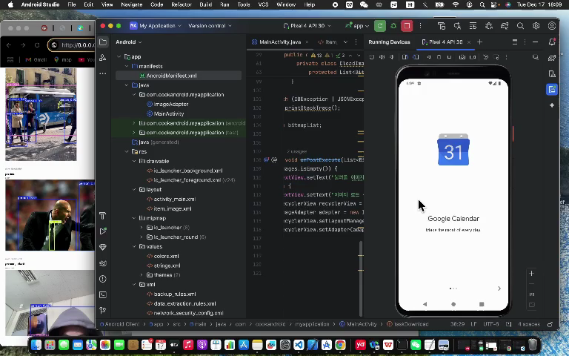
데모
데모 동영상
Image Processing Lab

Slide 20
기대효과 및 결론
기 술 적 성 과
엣 지 컴 퓨 팅 과 클 라 우 드 시 스 템 의 통 합 으 로 데 이 터 처 리 속 도 와 정 확 성 을 대 폭 향 상 .
YOLOv5를 활 용 한 객 체 변 화 감 지 기 술 의 실 용 화 및 확 장 가 능 성 확 보 .
사 용 자 만 족 도 향 상
실 시 간 알 과 직 관 적 인 UI 제 공 으 로 사 용 자 경 험 개 선 .
다 중 플 랫 폼 에 서 의 데 이 터 접 근 성 과 동 기 화 를 통 해 편 의 성 증 대 .
사 회 적 기 여
스 마 트 보 안 , 물 류 관 리 , 교 통 시 스 템 등 다 양 한 분 야 에 서 실 시 간 데 이 터 활 용 사 례 확 산 .
산 업 현 장 에 서 의 효 율 성 향 상 과 안 전 성 강 화 .
Image Processing Lab

Slide 21
결과물의 목록
서비스 URL : http://127.0.0.1:8000/
소스코드 git 주소 : https://github.com/wl200203/finalproject
Root
Edge_System
YOLO
Service_System
Django
Client_System
Android, Native App
FinalTerm 보고서.pptx
url.txt (서비스 URL, 소스코드 git 주소)
Image Processing Lab

